Slide 1
Gerenciamento de Problemas
(Novo Processo)

Slide 2

Gerenciamento de Problemas
Objetivo
O processo de Gerenciamento de Problemas de TI busca eliminar e/ou evitar recorrências dos impactos negativos causados aos negócios da Contax por falhas nos ativos tecnológicos sob responsabilidade da Área de TI.
A gestão deste processo busca identificação, entendimento, tratativa e correção definitiva das causas raízes dos denominados “Problemas de TI”. Sempre com foco na redução ou eliminação da ocorrência de incidentes de TI que estejam causando indisponibilidades, lentidões, inconsistências, entre outros impactos negativos.

Slide 3

Gerenciamento de Problemas
Etapas do Processo
  Detecção e Registro do Problema
  Categorização do Problema
  Atribuição do Dono do Problema
  Priorização do Problema
  Investigação e Diagnóstico de Causa Raiz
  Resolução do Problema (Solução de Contorno ou Solução Definitiva)
  Atualização da base de conhecimento.

Slide 4

Gerenciamento de Problemas
Categoria dos Problemas
  Sistemas Aplicativos e Pacotes de negócio;
  OS Software / Sistemas Operacionais;
  Hardware;
  Redes de Dados e Voz;
  Storage;
  Telecomunicações;
  Segurança da Informação;
  Infraestrutura Predial (Facilities).

Slide 5






Gerenciamento de Problemas
Dinâmica
Diariamente
Gestor do Processo de Problemas
Gestor do Processo de Incidentes
Gestor do Processo de Problemas
Identificar incidente Crítico ou Recorrência de Incidentes.
Associar incidentes a problemas abertos.
Elevar a prioridade de tickets de Problemas, sempre que houver o aumento significativo de recorrências ou de impactos sobre Incidentes já associados a tickets de Problemas em aberto.
Dono do Problema
Pontual
Gestor responsável pelos ICs que causaram os Incidentes
Áreas solucionadoras
Pontos Focais
Gestor do Processo de Problemas
Registrar todas as atividades necessárias para o tratamento das causas-raízes identificadas no Problema (para aprovação do Gestor de Problemas).
Planejar e implementar a solução definitiva.
Planejamento de Capacidade, Gerência de Disponibilidade, assim como pelos próprios pontos focais de Problemas de cada equipe de TI. (Gerência e Diretoria).

Slide 6
Gerenciamento de Problemas
Investigação e Diagnóstico de Causa Raiz
Componente de TI
Serviço de TI
Sintoma
Volumetria
Impacto
Quantidade de Incidentes (Histórico tProcess!)
Data mais recente do(s) último(s) incidente(s)
Cliente(s)
Site(s)
Período(s) Crítico(s)
Dado(s) financeiro(s)
Possíveis Causas
Soluções
Listar a(s) possível(is) causa(s)
Identificar a(s) causa(s) mais provável(is)
Solução de Contorno
Listar a(s) solução(ões) de contorno(s) encontrada(s)
Solução Definitiva
Listar a(s) solução(ões) definitiva(s) encontrada(s)

Slide 7
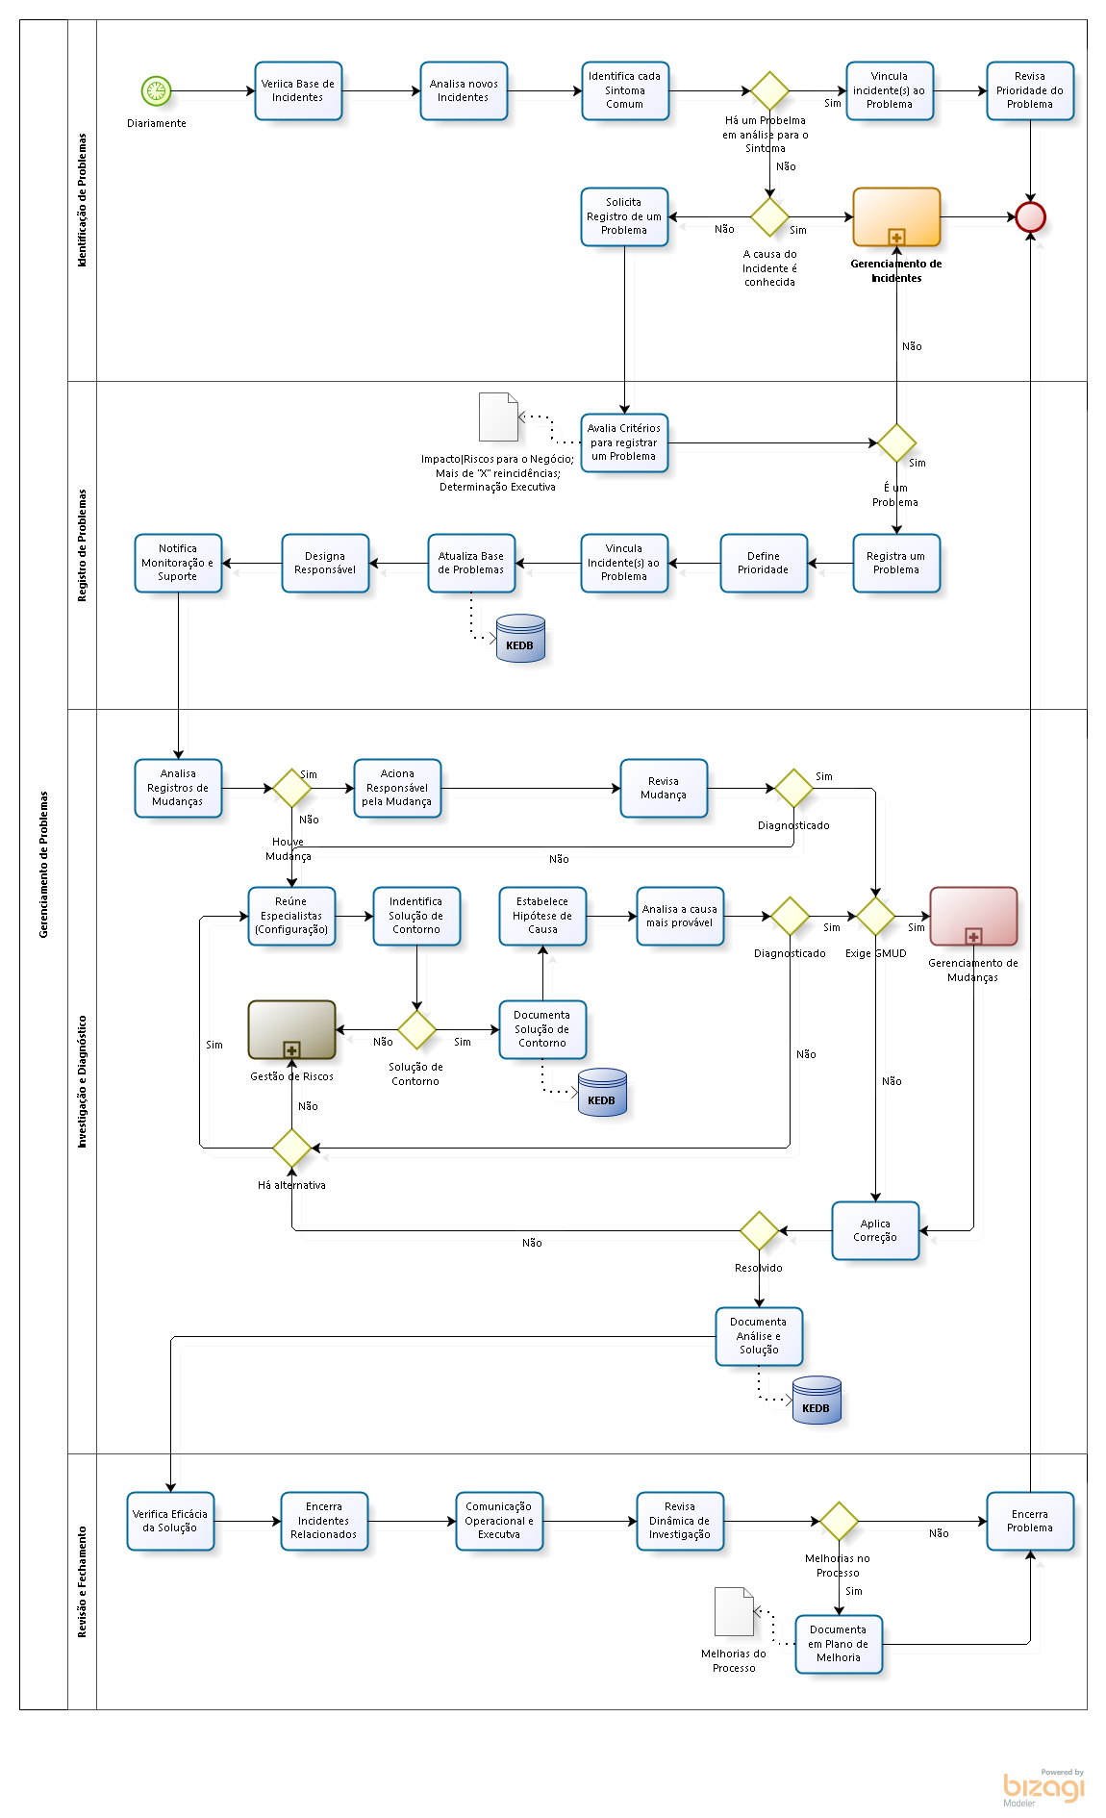
Gerenciamento de Problemas
Fluxo

Slide 8
Gerenciamento de Problemas
Fluxo

Slide 9
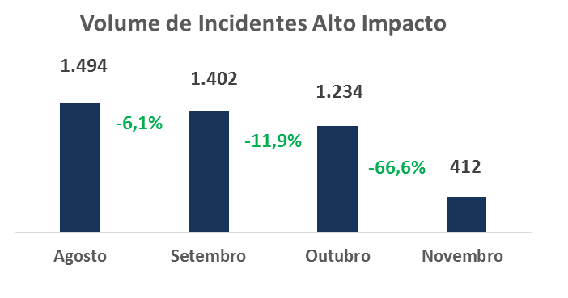
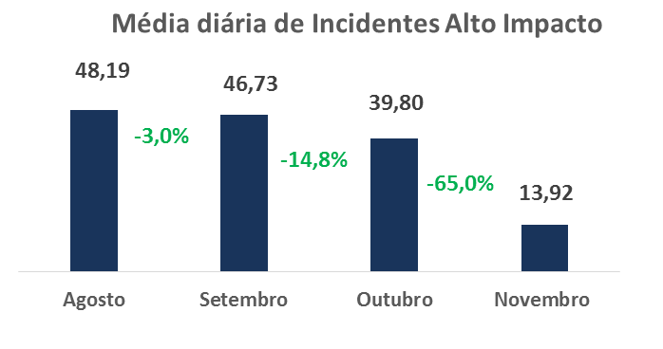
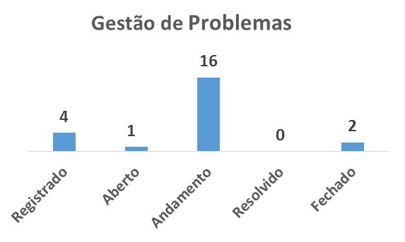
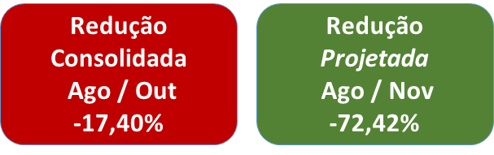
Gerenciamento de Problemas
Indicadores: Incidentes e Problemas
Fontes: (Relatório: SLA - Diário – Contax) e (http://tprocess-contax/secure/Dashboard.jspa?selectPageId=11853) – Consulta: 01/12/2015 - Horário: 15:00

Slide 10
Gerenciamento de Problemas
Novos Indicadores
FCS1: Minimizar o impacto ao negócio dos incidentes que não podem ser prevenidos.
  Números de erros conhecidos adicionados a BDEC. (Base de dados de erros conhecidos)
  Porcentagem de incidentes fechados pela Central de Serviços sem o apoio de outro nível de suporte.
  Tempo médio de resolução de incidentes relacionados a problemas.
FCS2: Elevar a qualidade dos serviços de TI através da eliminação de incidentes recorrentes.
  Número total de problemas.
  Tamanho atual do backlog de problemas para cada serviço e TI.
  Número de incidentes recorrentes para cada serviço de TI.
FCS3: Fornecer qualidade e profissionalismo nas atividades de problemas a fim de manter a confiança do negócio na prestação de serviços realizadas por TI.
  Número de problemas graves. (Abertos, Fechados e Backlog)
  Backlog de problemas pendentes e tendências. (Reduzindo ou aumentando?)
  Percentual de problemas resolvidos. (Dentro e fora do prazo)
  Percentual de problemas não resolvidos.

Slide 11

Gerenciamento de Problemas
Benefícios
  Redução significativa da reincidência de incidentes;
  Diminuição perceptível do tempo de resolução;
  Aumento da estabilidade Operacional;
  Maior disponibilidade dos Serviços;
  Elevar a satisfação dos clientes internos e externos;
  Diminuição do risco de perda contratual.

Slide 12
Obrigado!

